Slide 1
实验三
控制系统性能指标分析
从极点参数到阶跃响应指标
1
Notes:
[Sources]
- E:\上课\自动控制原理\RichardC.DorfRobertH.Bishop-ModernControlSystems13thEd.-Pearson2017.pdf，PDF第325—395页
- E:\上课\自动控制原理\现代控制系统 第十3版_15244176.pdf，第5章
- E:\上课\自动控制原理\自动控制原理（双语）教学大纲（2024版）-人工智能.docx，实验3
- E:\上课\自动控制原理\《现代控制系统》中科大课堂配套PPT.pdf，反馈控制系统性能相关内容
[授课提示]
本页属于实验三 · 2学时，第1页。命令以 MATLAB / Control System Toolbox 为例。
本版公式由 MATLAB LaTeX 引擎渲染为PNG。正文和代码保持可编辑。
复现文件：F:\codex\slides_generation\tmp\labs_formula_20261022\render_lab_assets.m

Slide 2
实验三
本次实验把理论指标变成可测数据
计算上升时间、峰值时间、超调量和调节时间。
▶
验证阻尼比与自然频率对响应的不同影响。
▶
观察附加零点、极点对二阶近似的破坏。
▶
2
Notes:
[Sources]
- E:\上课\自动控制原理\RichardC.DorfRobertH.Bishop-ModernControlSystems13thEd.-Pearson2017.pdf，PDF第325—395页
- E:\上课\自动控制原理\现代控制系统 第十3版_15244176.pdf，第5章
- E:\上课\自动控制原理\自动控制原理（双语）教学大纲（2024版）-人工智能.docx，实验3
- E:\上课\自动控制原理\《现代控制系统》中科大课堂配套PPT.pdf，反馈控制系统性能相关内容
[授课提示]
本页属于实验三 · 2学时，第2页。命令以 MATLAB / Control System Toolbox 为例。
本版公式由 MATLAB LaTeX 引擎渲染为PNG。正文和代码保持可编辑。
复现文件：F:\codex\slides_generation\tmp\labs_formula_20261022\render_lab_assets.m

Slide 3
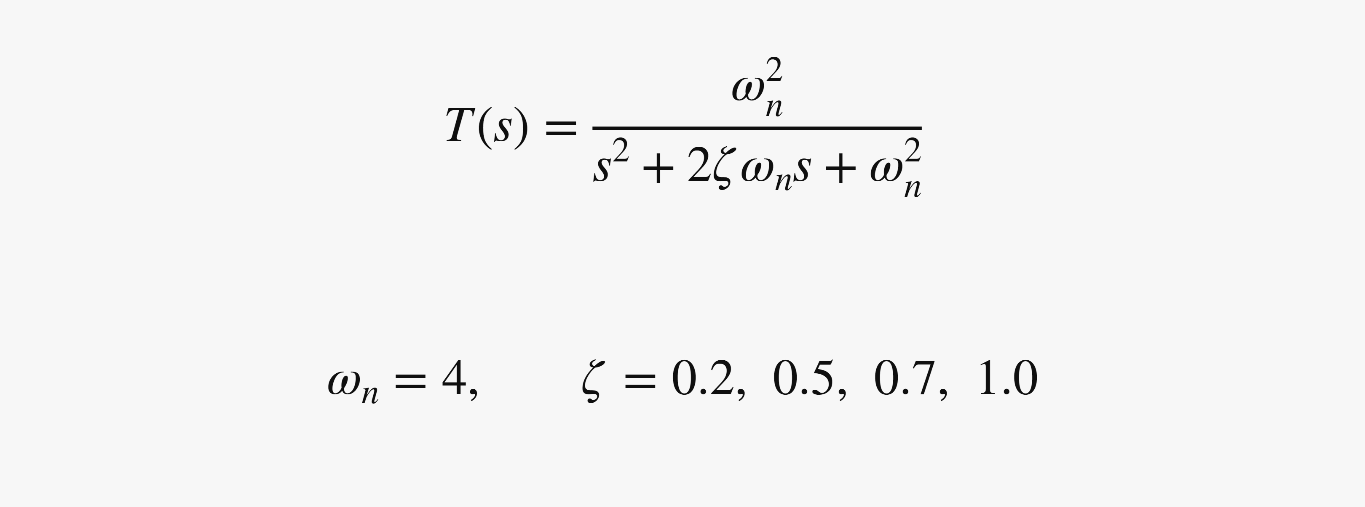
实验三
标准二阶系统是本次实验基准
固定ωₙ，比较阻尼比对振荡和超调的影响。
▶
固定ζ，再改变ωₙ观察时间尺度变化。
▶
先用公式预测，再用stepinfo测量。
▶
3
Notes:
[Sources]
- E:\上课\自动控制原理\RichardC.DorfRobertH.Bishop-ModernControlSystems13thEd.-Pearson2017.pdf，PDF第325—395页
- E:\上课\自动控制原理\现代控制系统 第十3版_15244176.pdf，第5章
- E:\上课\自动控制原理\自动控制原理（双语）教学大纲（2024版）-人工智能.docx，实验3
- E:\上课\自动控制原理\《现代控制系统》中科大课堂配套PPT.pdf，反馈控制系统性能相关内容
[授课提示]
本页属于实验三 · 2学时，第3页。命令以 MATLAB / Control System Toolbox 为例。
本版公式由 MATLAB LaTeX 引擎渲染为PNG。正文和代码保持可编辑。
复现文件：F:\codex\slides_generation\tmp\labs_formula_20261022\render_lab_assets.m

Slide 4
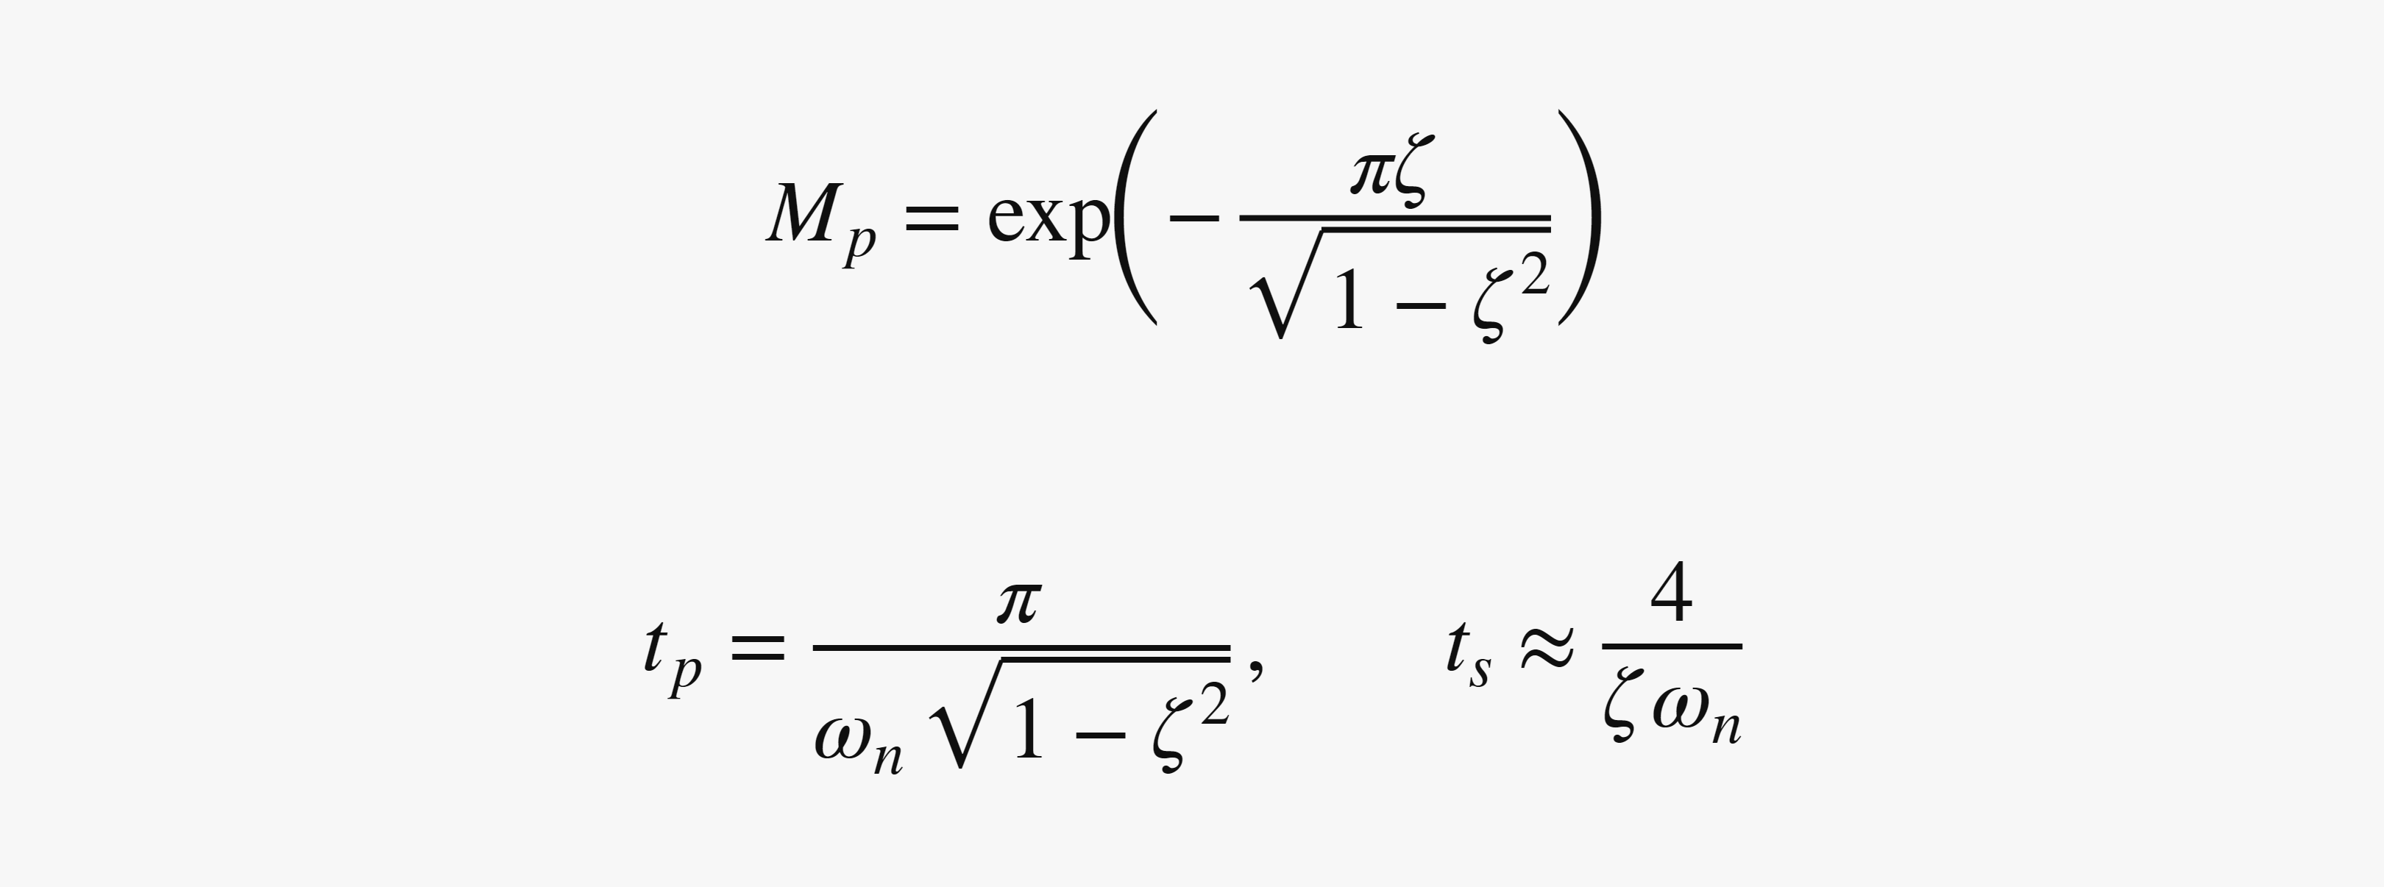
实验三
常用指标之间有明确联系
超调量与峰值时间公式适用于欠阻尼标准二阶系统。
▶
调节时间采用2%误差带，所列近似式用于估算。
▶
软件默认阈值应与报告采用的定义一致。
▶
4
Notes:
[Sources]
- E:\上课\自动控制原理\RichardC.DorfRobertH.Bishop-ModernControlSystems13thEd.-Pearson2017.pdf，PDF第325—395页
- E:\上课\自动控制原理\现代控制系统 第十3版_15244176.pdf，第5章
- E:\上课\自动控制原理\自动控制原理（双语）教学大纲（2024版）-人工智能.docx，实验3
- E:\上课\自动控制原理\《现代控制系统》中科大课堂配套PPT.pdf，反馈控制系统性能相关内容
[授课提示]
本页属于实验三 · 2学时，第4页。命令以 MATLAB / Control System Toolbox 为例。
本版公式由 MATLAB LaTeX 引擎渲染为PNG。正文和代码保持可编辑。
复现文件：F:\codex\slides_generation\tmp\labs_formula_20261022\render_lab_assets.m

Slide 5
实验三
MATLAB 分析入口
wn = 4; Z = [.2 .5 .7 1];
figure; hold on
for z = Z
T = tf(wn^2,[1 2*z*wn wn^2]);
step(T); disp(stepinfo(T))
end
grid on
▶
循环计算每个阻尼比。
▶
保存stepinfo结果为表格。
▶
注明2%或5%调节时间标准。
5
Notes:
[Sources]
- E:\上课\自动控制原理\RichardC.DorfRobertH.Bishop-ModernControlSystems13thEd.-Pearson2017.pdf，PDF第325—395页
- E:\上课\自动控制原理\现代控制系统 第十3版_15244176.pdf，第5章
- E:\上课\自动控制原理\自动控制原理（双语）教学大纲（2024版）-人工智能.docx，实验3
- E:\上课\自动控制原理\《现代控制系统》中科大课堂配套PPT.pdf，反馈控制系统性能相关内容
[授课提示]
本页属于实验三 · 2学时，第5页。命令以 MATLAB / Control System Toolbox 为例。
本版公式由 MATLAB LaTeX 引擎渲染为PNG。正文和代码保持可编辑。
复现文件：F:\codex\slides_generation\tmp\labs_formula_20261022\render_lab_assets.m

Slide 6
实验三
任务A：阻尼比参数扫描
固定ωₙ=4，依次设置四个ζ值。
▶
叠加阶跃曲线并记录Mp、tp、tr、ts。
▶
用理论公式计算Mp和tp，与软件值比较。
▶
解释ζ接近1时曲线为何不再振荡。
▶
6
Notes:
[Sources]
- E:\上课\自动控制原理\RichardC.DorfRobertH.Bishop-ModernControlSystems13thEd.-Pearson2017.pdf，PDF第325—395页
- E:\上课\自动控制原理\现代控制系统 第十3版_15244176.pdf，第5章
- E:\上课\自动控制原理\自动控制原理（双语）教学大纲（2024版）-人工智能.docx，实验3
- E:\上课\自动控制原理\《现代控制系统》中科大课堂配套PPT.pdf，反馈控制系统性能相关内容
[授课提示]
本页属于实验三 · 2学时，第6页。命令以 MATLAB / Control System Toolbox 为例。
本版公式由 MATLAB LaTeX 引擎渲染为PNG。正文和代码保持可编辑。
复现文件：F:\codex\slides_generation\tmp\labs_formula_20261022\render_lab_assets.m

Slide 7
实验三
任务B：改变自然频率
固定ζ=0.5，令ωₙ=2、4、8。
▶
比较三个系统的极点位置和时间指标。
▶
验证ωₙ主要改变响应速度而不显著改变相对超调。
▶
检查仿真终止时间是否足以覆盖慢系统。
▶
7
Notes:
[Sources]
- E:\上课\自动控制原理\RichardC.DorfRobertH.Bishop-ModernControlSystems13thEd.-Pearson2017.pdf，PDF第325—395页
- E:\上课\自动控制原理\现代控制系统 第十3版_15244176.pdf，第5章
- E:\上课\自动控制原理\自动控制原理（双语）教学大纲（2024版）-人工智能.docx，实验3
- E:\上课\自动控制原理\《现代控制系统》中科大课堂配套PPT.pdf，反馈控制系统性能相关内容
[授课提示]
本页属于实验三 · 2学时，第7页。命令以 MATLAB / Control System Toolbox 为例。
本版公式由 MATLAB LaTeX 引擎渲染为PNG。正文和代码保持可编辑。
复现文件：F:\codex\slides_generation\tmp\labs_formula_20261022\render_lab_assets.m

Slide 8
实验三
任务C：附加极点与零点
附加零点分别取−2、−10，并保持直流增益不变。
▶
附加极点分别取−5、−20，并保持直流增益不变。
▶
比较主导极点近似何时仍然可信。
▶
从曲线变化解释零点和非主导极点的影响。
▶
8
Notes:
[Sources]
- E:\上课\自动控制原理\RichardC.DorfRobertH.Bishop-ModernControlSystems13thEd.-Pearson2017.pdf，PDF第325—395页
- E:\上课\自动控制原理\现代控制系统 第十3版_15244176.pdf，第5章
- E:\上课\自动控制原理\自动控制原理（双语）教学大纲（2024版）-人工智能.docx，实验3
- E:\上课\自动控制原理\《现代控制系统》中科大课堂配套PPT.pdf，反馈控制系统性能相关内容
[授课提示]
本页属于实验三 · 2学时，第8页。命令以 MATLAB / Control System Toolbox 为例。
本版公式由 MATLAB LaTeX 引擎渲染为PNG。正文和代码保持可编辑。
复现文件：F:\codex\slides_generation\tmp\labs_formula_20261022\render_lab_assets.m

Slide 9
实验三
结果表应形成参数—指标对应关系
ζ、ωₙ与闭环极点位置。
▶
Mp、tp、tr、ts的理论值和仿真值。
▶
附加极点/零点位置与误差大小。
▶
每幅图只改变一个主要因素并标明图例。
▶
9
Notes:
[Sources]
- E:\上课\自动控制原理\RichardC.DorfRobertH.Bishop-ModernControlSystems13thEd.-Pearson2017.pdf，PDF第325—395页
- E:\上课\自动控制原理\现代控制系统 第十3版_15244176.pdf，第5章
- E:\上课\自动控制原理\自动控制原理（双语）教学大纲（2024版）-人工智能.docx，实验3
- E:\上课\自动控制原理\《现代控制系统》中科大课堂配套PPT.pdf，反馈控制系统性能相关内容
[授课提示]
本页属于实验三 · 2学时，第9页。命令以 MATLAB / Control System Toolbox 为例。
本版公式由 MATLAB LaTeX 引擎渲染为PNG。正文和代码保持可编辑。
复现文件：F:\codex\slides_generation\tmp\labs_formula_20261022\render_lab_assets.m

Slide 10
实验三
实验报告应包含
指标定义与采用的测量阈值。
▶
参数扫描表和叠加响应图。
▶
理论公式与stepinfo结果的误差。
▶
二阶近似适用条件和结论。
▶
10
Notes:
[Sources]
- E:\上课\自动控制原理\RichardC.DorfRobertH.Bishop-ModernControlSystems13thEd.-Pearson2017.pdf，PDF第325—395页
- E:\上课\自动控制原理\现代控制系统 第十3版_15244176.pdf，第5章
- E:\上课\自动控制原理\自动控制原理（双语）教学大纲（2024版）-人工智能.docx，实验3
- E:\上课\自动控制原理\《现代控制系统》中科大课堂配套PPT.pdf，反馈控制系统性能相关内容
[授课提示]
本页属于实验三 · 2学时，第10页。命令以 MATLAB / Control System Toolbox 为例。
本版公式由 MATLAB LaTeX 引擎渲染为PNG。正文和代码保持可编辑。
复现文件：F:\codex\slides_generation\tmp\labs_formula_20261022\render_lab_assets.m

Slide 11
实验三
离开实验室前检查
为什么相同ζ下改变ωₙ不会明显改变百分比超调？
▶
附加零点靠近主导极点时会发生什么？
▶
stepinfo结果与手工读图不一致时先检查什么？
▶
提交脚本、数据表和带单位的结论。
▶
11
Notes:
[Sources]
- E:\上课\自动控制原理\RichardC.DorfRobertH.Bishop-ModernControlSystems13thEd.-Pearson2017.pdf，PDF第325—395页
- E:\上课\自动控制原理\现代控制系统 第十3版_15244176.pdf，第5章
- E:\上课\自动控制原理\自动控制原理（双语）教学大纲（2024版）-人工智能.docx，实验3
- E:\上课\自动控制原理\《现代控制系统》中科大课堂配套PPT.pdf，反馈控制系统性能相关内容
[授课提示]
本页属于实验三 · 2学时，第11页。命令以 MATLAB / Control System Toolbox 为例。
本版公式由 MATLAB LaTeX 引擎渲染为PNG。正文和代码保持可编辑。
复现文件：F:\codex\slides_generation\tmp\labs_formula_20261022\render_lab_assets.m

Slide 12
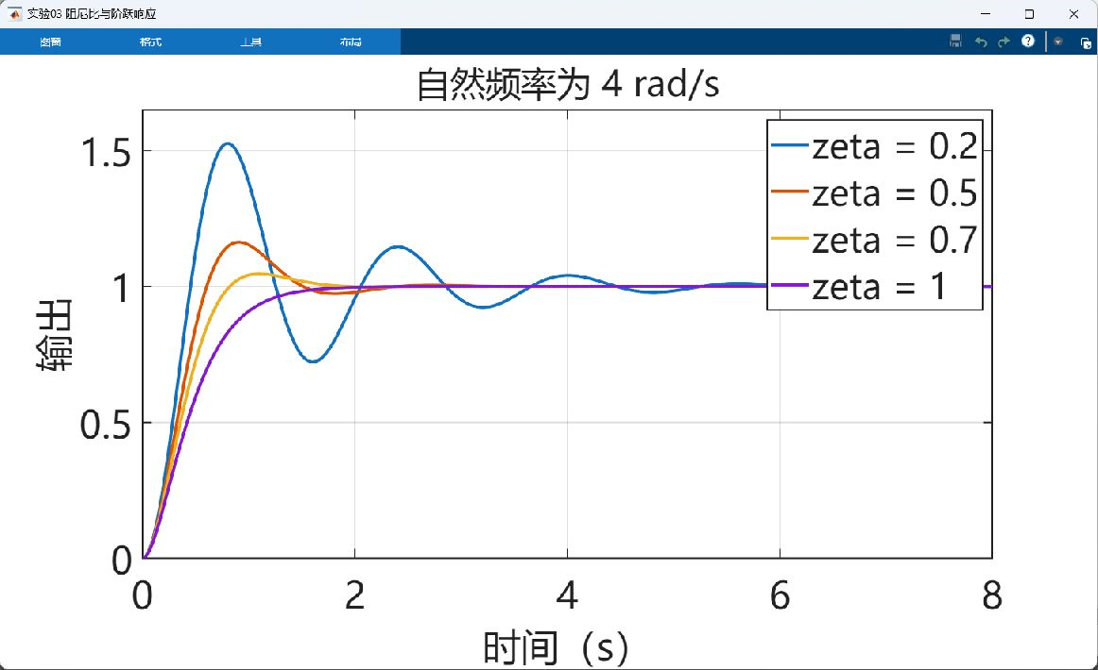
实验三
MATLAB 运行结果参考
自然频率固定，阻尼比越小，振荡和超调越明显。
12
Notes:
实际运行截图。MATLAB R2025b。数据来源：本实验原有模型。
图形：F:\codex\slides_generation\tmp\labs_formula_20261022\assets\lab03.fig
复现：render_lab_assets.m 和 show_lab_figures.m。
实验08示例控制器：C(s)=60(s+2)/(s+12)，用于对照，并非唯一解。

